Slide 1
Taxa Anual por Hectare - TAH
Passo a Passo para recolhimento da taxa

Slide 2
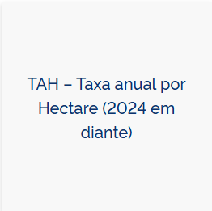
| TAXA ANUAL POR HECTARE: Passo a Passo para recolhimento da taxa
Para a TAH, basta acessar:
https://www.gov.br/anm/pt-br/assuntos/acesso-a-sistemas/emissao-de-boletos

Slide 3
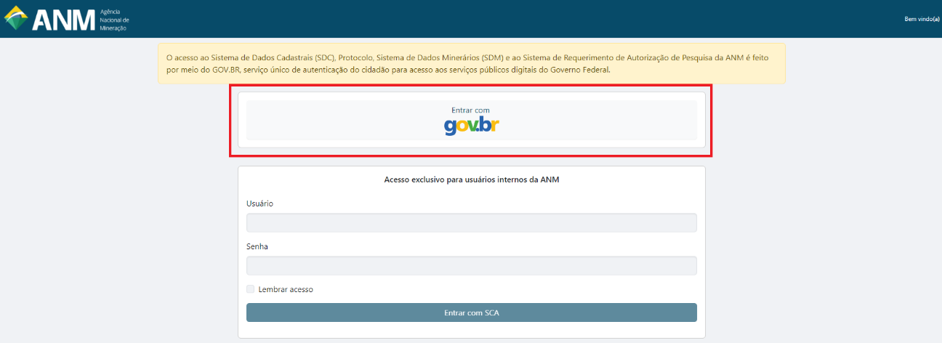
| TAXA ANUAL POR HECTARE: Passo a Passo para recolhimento da taxa
Escolha a opção de acesso Entrar com gov.br:

Slide 4
| TAXA ANUAL POR HECTARE: Passo a Passo para recolhimento da taxa
O acesso ao novo sistema de Arrecadação se dará exclusivamente pela conta GOV.BR. Após sua identificação de acesso, a tela inicial do Sinarc será mostrada. Clique em Débitos,
em seguida Pagar Débitos:

Slide 5
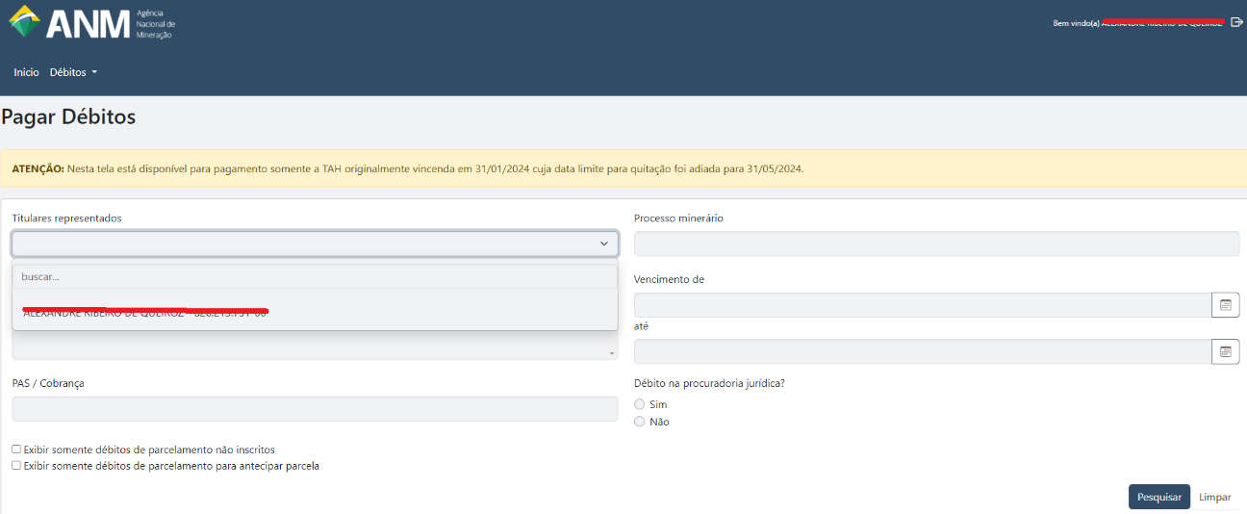
| TAXA ANUAL POR HECTARE: Passo a Passo para recolhimento da taxa
A tela seguinte mostra o campo Titulares Representados, bastando escolher, ou mesmo, digitar o processo minerário

Slide 6
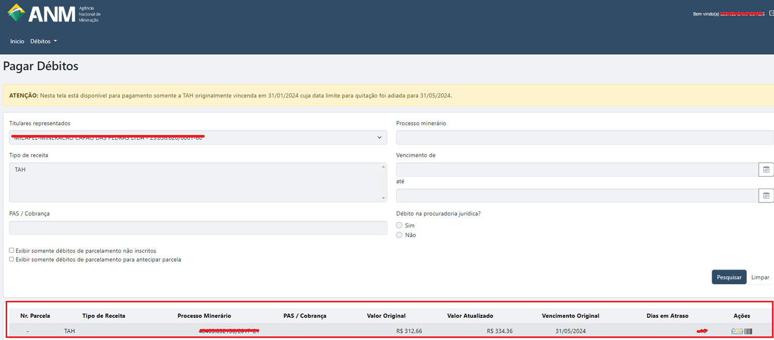
| TAXA ANUAL POR HECTARE: Passo a Passo para recolhimento da taxa
Aparecerá no grid abaixo o processo relacionado, com as opções de pagamento (PagTesouro – Boleto simples, PIX e Cartão de Crédito e Boleto Cobrança):

Slide 7
| TAXA ANUAL POR HECTARE: Passo a Passo para recolhimento da taxa
O QUE É GOV.BR?
É uma identificação que comprova em meios digitais que você é você. Com ela, você se identifica com segurança na hora de acessar serviços digitais. Ela é gratuita e está disponível para todos os cidadãos brasileiros.
POR QUE EU PRECISO DE UMA CONTA GOV.BR?
A conta gov.br permite fazer todas essas transações com o governo, acessar serviços públicos digitais, fazer a Prova de Vida, assinar documentos digitais em processos eletrônicos, e muito mais.
QUE TIPO DE CONTA GOV.BR NECESSITO?
É preciso ter conta verificada Prata ou Ouro.
https://www.gov.br/governodigital/pt-br/identidade/conta-gov-br/niveis-da-conta-govbr/saiba-mais-sobre-os-niveis-da-
conta-govbr
Para demais dúvidas a respeito do GOV.BR (inclusive com vídeos explicativos), favor acessar o tutorial abaixo:
https://www.gov.br/governodigital/pt-br/identidade/conta-gov-br

Slide 8
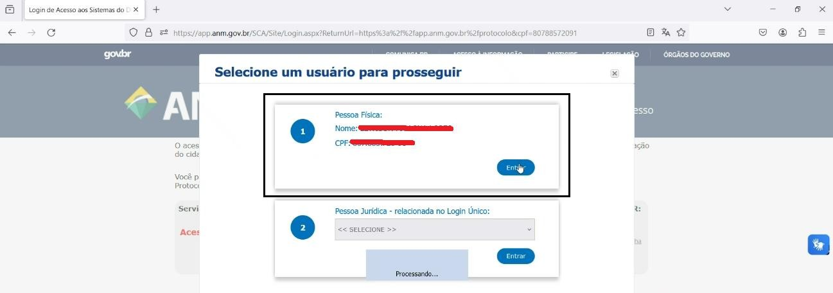
| TAXA ANUAL POR HECTARE: Passo a Passo para recolhimento da taxa
REPRESENTAÇÃO E VINCULAÇÃO
Quando do acesso via GOV.BR ao novo sistema ao Sinarc, a visualização dos processos só se dará pelo titular, representante de Pessoa Física para Pessoa Física no SDC (Sistemas de Dados Cadastrais) e colaborador de Pessoa Jurídica (via GOV.BR).
CRIAÇÃO E APROVAÇÃO DE RELACIONAMENTO PESSOA FÍSICA – PESSOA FÍSICA VIA SDC (SISTEMA DE DADOS CADASTRAIS)
Após acessar via GOV.BR no Protocolo Digital
da ANM, aparecerá a opção
"Escolha Pessoa Física":

Slide 9
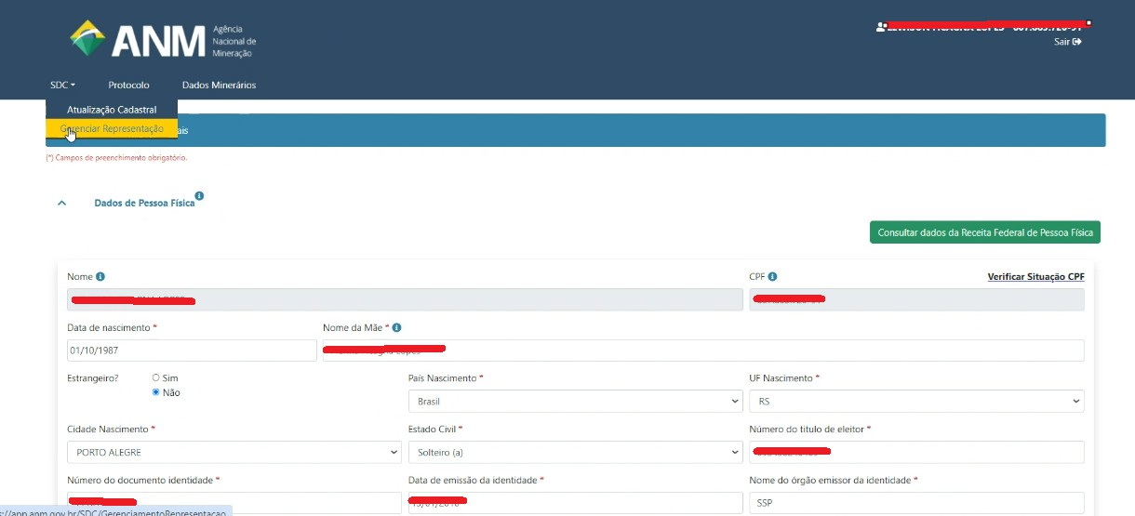
| TAXA ANUAL POR HECTARE: Passo a Passo para recolhimento da taxa
Na página do Protocolo Digital, escolha a opção Gerenciar Representação.

Slide 10
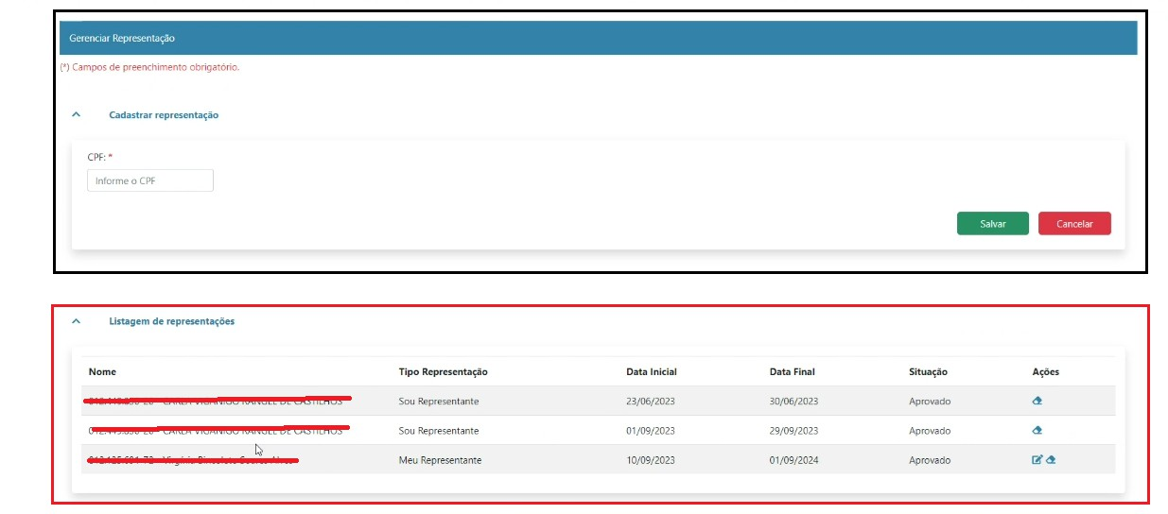
| TAXA ANUAL POR HECTARE: Passo a Passo para recolhimento da taxa
Na próxima tela, para o campo em vermelho, está a listagem de representações de Pessoa Física.
No campo na cor preta, é possível cadastrar uma nova representação:

Slide 11
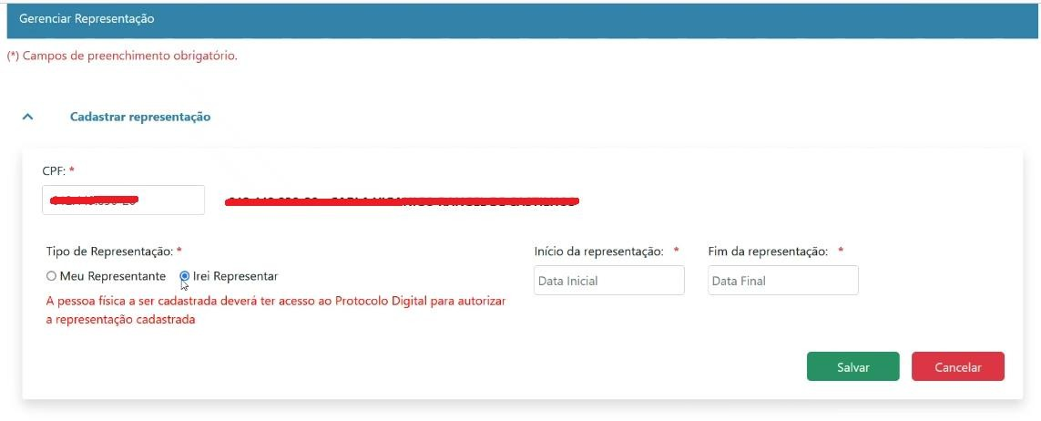
| TAXA ANUAL POR HECTARE: Passo a Passo para recolhimento da taxa
É digitado o CPF e faz-se a escolha do representante ou de quem irá representar, incluindo a data de início e finalização:

Slide 12
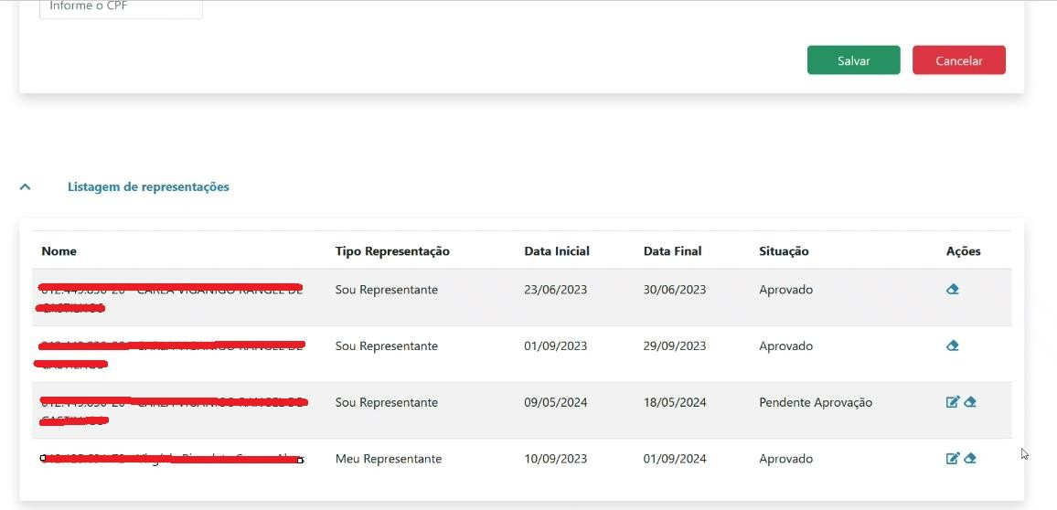
| TAXA ANUAL POR HECTARE: Passo a Passo para recolhimento da taxa
Pronto! O cadastro para aquele CPF é criado, bastando que a outra pessoa o aprove para que o relacionamento aconteça.

Slide 13
| TAXA ANUAL POR HECTARE: Passo a Passo para recolhimento da taxa
COMO VINCULAR CNPJ (VIA GOV.BR)
A conta gov.br apenas pode ser criada para Pessoa Física.
Quando um serviço ou sistema integrado ao login do gov.br permitir o acesso de Pessoa Jurídica, será necessário vincular o CNPJ desejado à uma conta gov.br de Pessoa Física. Este processo é feito usando um Certificado Digital de Pessoa Jurídica (e-CNPJ). Após vincular o CNPJ, será possível acessar o serviço em nome da empresa usando o seu certificado.
Alguns pontos importantes:
É necessário um e-CNPJ registrado no mesmo CPFda conta gov.br desejada, devidamente autorizado, instalado e dentro da validade;
Apenas são aceitoscertificados digitais A1 ou A3, certificados em nuvem não serão identificados; Não será possível vincular a empresa desejada utilizando um certificado digital de pessoa física;
Caso a empresa tenha filiais, cada filial será tratada individualmente e seránecessário um certificado e-CNPJ para cada filial individual;
Além do representante do certificado digital, o acesso aos serviços públicos digitais através da empresa em questão pode
ser realizado através de colaboradores cadastrados.
https://www.gov.br/governodigital/pt-br/acessibilidade-e-usuario/atendimento-gov.br/duvidas-na-conta-gov.br/duvidas-na-vinculacao- de-cnpj-no-gov.br/como-vincular-cnpj

Slide 14
| TAXA ANUAL POR HECTARE: Passo a Passo para recolhimento da taxa
Por fim, caso tenha problemas em relação ao acesso GOV,BR, acesse:
https://www.gov.br/governodigital/pt-br/acessibilidade-e-usuario/atendimento-gov.br/duvidas-na-conta-gov.br
Caso seja necessário, acione a Coordenação de Gestão de Receitas, pelos Canais de Atendimento da ANM: Ouvidoria: ouvidoria@anm.gov.br Coordenação de Gestão de Receitas – COGER: coger@anm.gov.br

